Slide 1
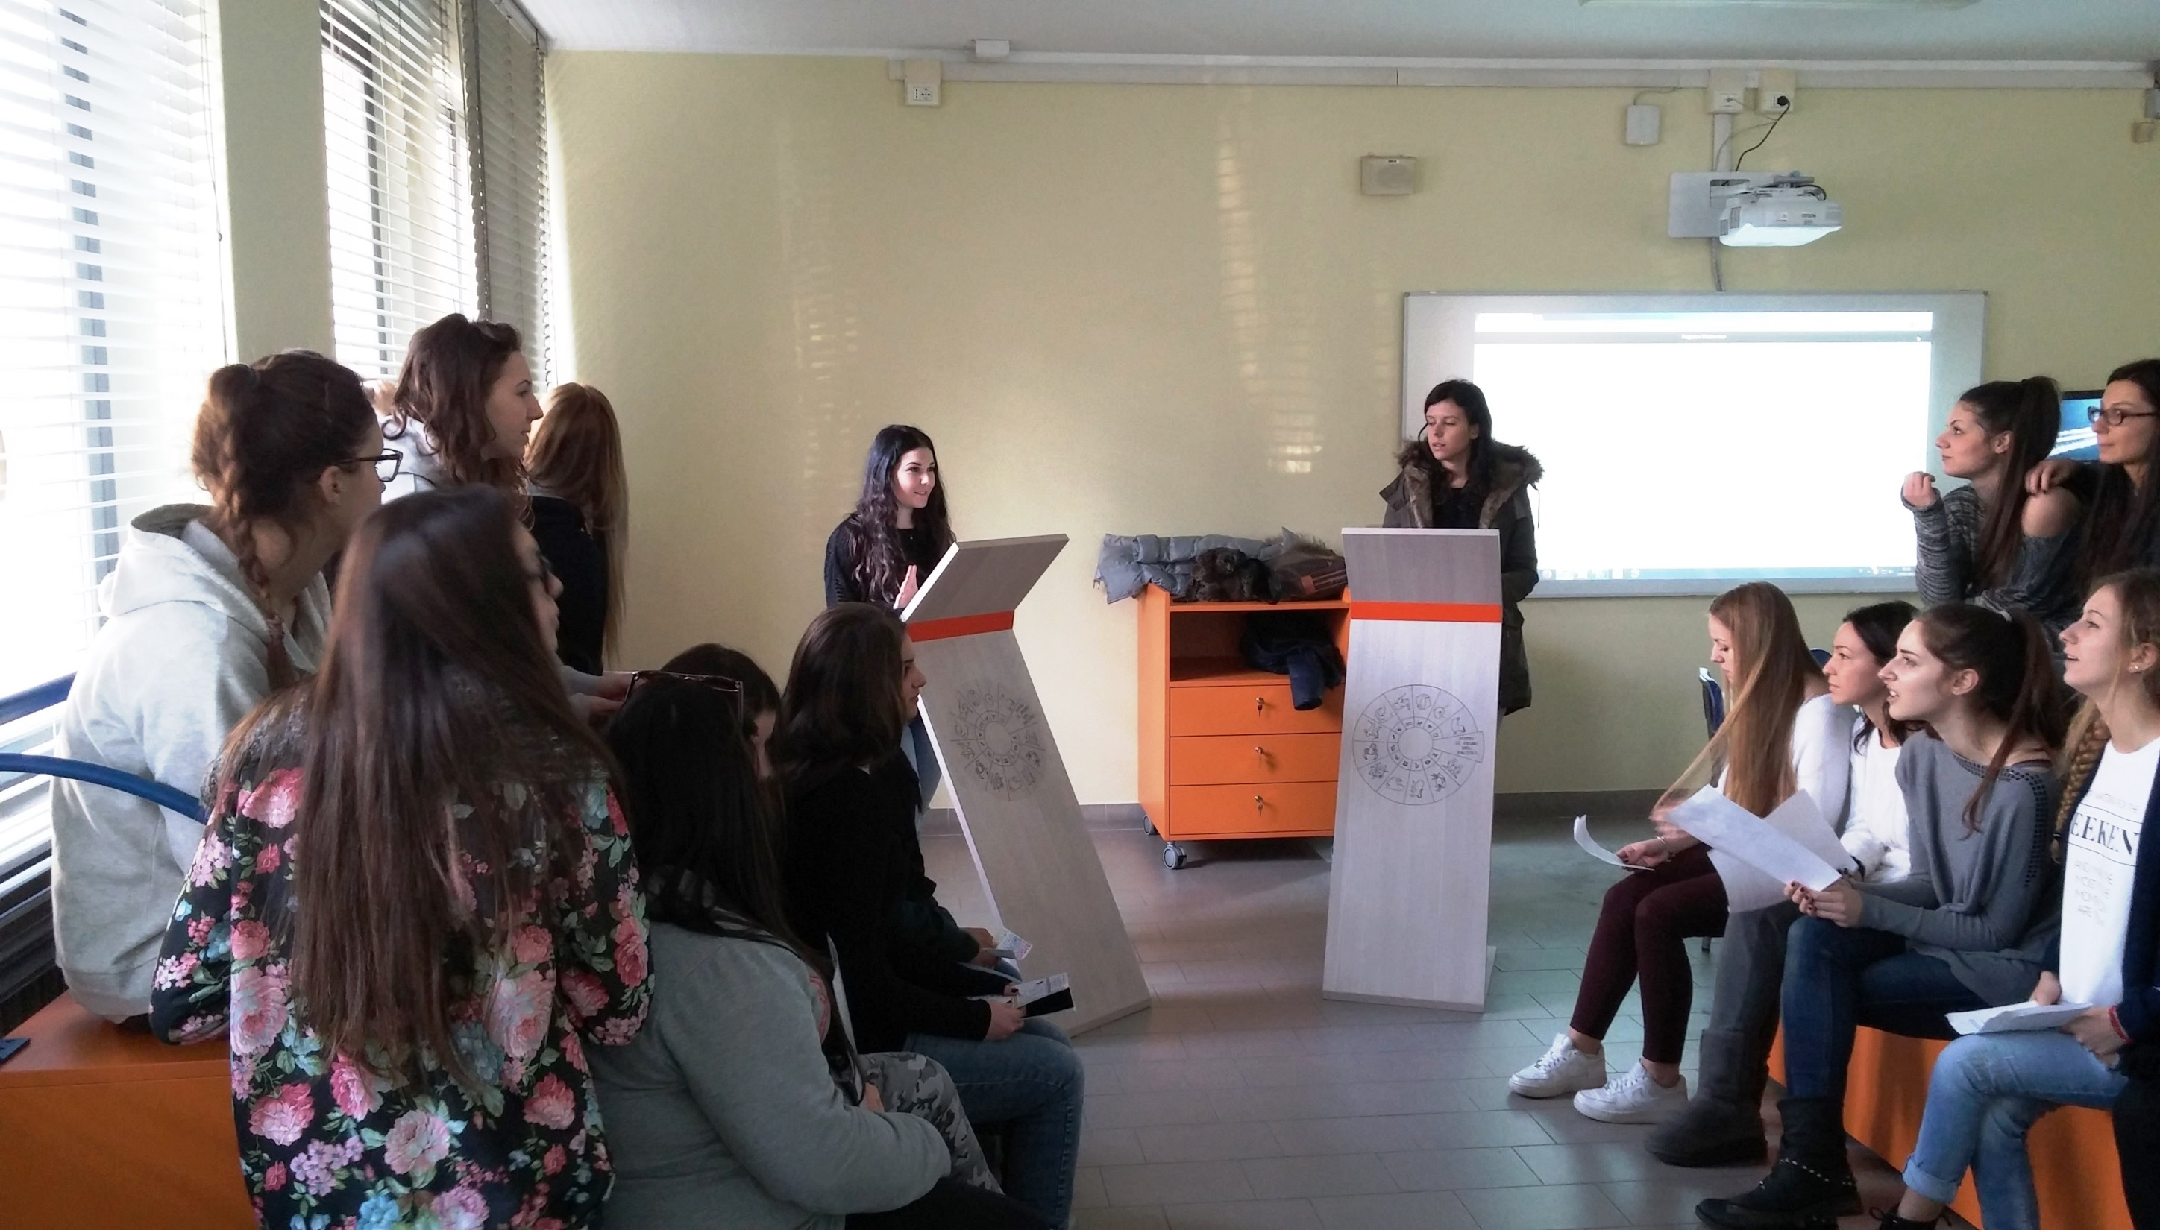
Selezioni Regionali del Molise
per le Olimpiadi Nazionali di Debate
1
Introduzione al debate secondo il modello WSD e guida ai topic
(prof. Mascilongo)

Slide 2
1
Introduzione al debate secondo il modello WSD e guida ai topic
(prof. Mascilongo)
2
Ricerca documentale
(prof. Giangrande)
3
Argomentazioni e confutazioni
(prof.ssa Di Ianni)
4
Aspetti della comunicazione verbale e non verbale
(prof. Cefalogli)
5
Valutazione e simulazione di una gara di Debate
(prof. Nunziata)

Slide 3
Definizione di Debate
Obiettivi formativi
Storia
Protocolli di Debate
WSD – World School Debate
Topic e mozione

Slide 4
Definizione di Debate
Obiettivi formativi
Storia
Protocolli di Debate
WSD – World School Debate
Topic e mozione

Slide 5

Il Debate è uno scambio comunicativo guidato da regole, genericamente tra due squadre, una denominata pro e una contro…
… in contrapposizione tra loro su un tema da discutere, sviluppare, sostenere e difendere
Definizione di Debate

Slide 6
Al tempo stesso è un maneggevole metodo didattico per i più vari e importanti contenuti, abilità e disposizioni…
Definizione di Debate
… che si possano promuovere in una società civile e democratica

Slide 7
Definizione di Debate
Obiettivi formativi
Storia
Protocolli di Debate
WSD – World School Debate
Topic e mozione

Slide 8
Promuove la cittadinanza attiva, attraverso la condivisione del proprio punto di vista
Sviluppa il pensiero critico
Obiettivi formativi
Sviluppa competenze comunicative
Favorisce la partecipazione, la responsabilità e l’autonomia degli studenti
Sviluppa le “competenze trasversali” ("life skills” - capacità acquisite tramite l’insegnamento o l’esperienza diretta, usate per gestire problemi, situazioni e domande comunemente incontrate nella vita quotidiana).
Favorisce la cooperazione ed il lavoro di gruppo

Slide 9
Definizione di Debate
Obiettivi formativi
Storia
Protocolli di Debate
WSD – World School Debate
Topic e mozione

Slide 10
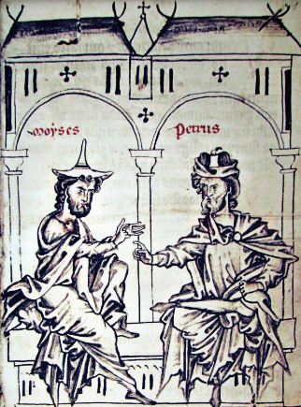
Aristotele
  Topici
Medioevo
  Disputatio
XVIII – XIX sec.
  Usa e Inghilterra
1988, Australia
  1° Torneo WSD
2017, Italia
  Olimpiadi Debate
Storia

Slide 11
Definizione di Debate
Obiettivi formativi
Storia
Protocolli di Debate
WSD – World School Debate
Topic e mozione

Slide 12
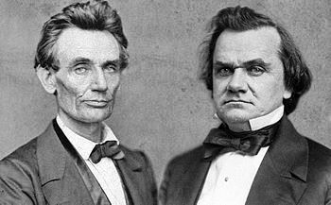
Processuali
  Lincoln-Douglas
  Questioni etiche e filosofiche
  Come in tribunale
Protocolli di Debate
Politici
  Policy-Debate
  Questioni politico-sociali
  Tema: piani politici di intervento

Slide 13
Parlamentari
  British Parliamentary
  Questioni politiche, economiche e di diritto internazionale
  4 squadre, 2 pro e 2 contro
  Le squadre della stessa coalizione sono in competizione ma non devono contraddirsi
Protocolli di Debate
"Patavina Libertas”
  Palestra di botta e risposta
Co.Ba
  Corporaciòn Cultural de lo Barnachea (Cile)
  Karl Popper
  Europa e USA
  CX – Cross Examination
  USA

Slide 14
Altre differenze
  Tempo di preparazione (ampio, breve, impromptu)
  Numero e durata degli interventi (più o meno esteso)
  Numero di partecipanti per squadra
Protocolli di Debate

Slide 15
Protocolli di Debate
Protocollo | Partecipanti per squadra
Co.Ba. | 8
Patavina Libertas | 6
World School Debate | 3
Karl Popper | 3
British Parlamentary | 2
Policy Debate | 2
Lincoln-Douglas | 1

Slide 16
Protocolli di Debate
Variabile | Dato | Implicazione pedagogica
Numero di partecipanti | Elevato | Maggiore ricaduta sul gruppo classe
 | Ridotto | Acquisizione di competenze più approfondita
Durata dell’intervento | Minore | Sviluppo delle capacità di sintesi
 | Maggiore | Ampiezza dell’articolazione e ricchezza dell’esposizione
Tempo di preparazione | Limitato | Maggiore capacità di improvvisazione
 | Congruo | Maggior approfondimento dell’argomento

Slide 17
Definizione di Debate
Obiettivi formativi
Storia
Protocolli di Debate
WSD – World School Debate
Topic e mozione

Slide 18

WSD – World School Debate
Squadra Pro:
Governo
Squadra Contro:
Opposizione
Oggetto del dibattito:
Mozione
Point of information (domande)
Point of order
1° torneo: Australia 1988
Confluenza di diverse tradizioni (australiana e inglese)
Regole comuni
Natura "parlamentare” del WSD

Slide 19
STRUTTURA
  Squadra del governo: difende la tesi della mozione
  Squadra dell’opposizione: difende la tesi contraria, o opposta. (non deve necessariamente proporre un’ipotesi alternativa)
WSD – World School Debate
  3 componenti per squadra (+ 1 riserva)
  4 interventi per ogni squadra (3 + epilogo o replica),
  L’oratore del 3° intervento non può fare l’epilogo

Slide 20
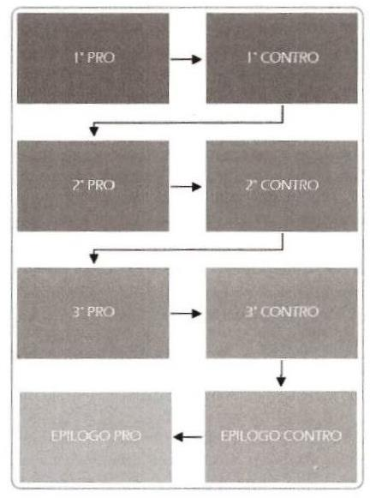
TEMPI
  8 minuti per gli interventi, 4 per l’epilogo [inizialmente era 9 e 3]
  In Italia: 6 minuti per gli interventi, 3 per l’epilogo
WSD – World School Debate

Slide 21
WSD – World School Debate
ORGANIZZAZIONE DEGLI INTERVENTI
  1° intervento squadra PRO
  Introdurre il problema sotteso dalla mozione
  Enunciare la tesi
  Definire i termini
  Anticipare la linea argomentativa della squadra
  Presentare gli argomenti
  Ricapitolare e concludere

Slide 22
WSD – World School Debate
ORGANIZZAZIONE DEGLI INTERVENTI
  1° intervento squadra CONTRO
  Introdurre il problema
  Concordare o contestare le definizioni
  Criticare gli argomenti della squadra pro
  Anticipare la linea argomentativa della squadra
  Presentare gli argomenti
  Ricapitolare e concludere

Slide 23
WSD – World School Debate
ORGANIZZAZIONE DEGLI INTERVENTI
  2° intervento squadra PRO
  Criticare gli argomenti del precedente intervento
  Ristabilire la validità delle definizioni e/o degli argomenti del primo oratore della squadra
  Presentare gli argomenti
  Ricapitolare e concludere

Slide 24
WSD – World School Debate
ORGANIZZAZIONE DEGLI INTERVENTI
  2° intervento squadra CONTRO
  Criticare gli argomenti del precedente intervento
  Ristabilire la validità delle definizioni e/o degli argomenti del primo oratore della squadra
  Presentare gli argomenti
  Ricapitolare e concludere
  (mano a mano che il dibattito procede, sempre più tempo dev’essere dedicato a trattare quanto detto dai precedenti dibattenti, e sempre meno a introdurre argomenti nuovi)

Slide 25
WSD – World School Debate
ORGANIZZAZIONE DEGLI INTERVENTI
  3° intervento squadra PRO
  Criticare gli argomenti del precedente intervento
  Ristabilire la validità delle definizioni e/o degli argomenti del primo oratore della squadra
  Presentare gli argomenti
  Ricapitolare e concludere

Slide 26
WSD – World School Debate
ORGANIZZAZIONE DEGLI INTERVENTI
  3° intervento squadra CONTRO
  Criticare gli argomenti del precedente intervento
  Ristabilire la validità delle definizioni e/o degli argomenti del primo oratore della squadra
  Ricapitolare e concludere

Slide 27
WSD – World School Debate
ORGANIZZAZIONE DEGLI INTERVENTI
  Epilogo/replica (CONTRO e PRO)
  Confrontare gli argomenti delle due squadre alla luce dei maggiori punti di disaccordo
  Concludere
  Rivolto ai giudici
  Vietato introdurre nuovi argomenti

Slide 28
WSD – World School Debate
POINT OF INFORMATION (domande)
  Premesse
  Durante i primi 6 interventi
  Primo e ultimo minuto “protetti”
  Posti attraverso formule di cortesia
  Possono essere accettati o rifiutati
  È buona norma:
    accettare almeno due domande
    che ogni oratore ponga almeno una domanda
  Gli oratori partecipano al dibattito interamente , non solo con il proprio intervento

Slide 29
WSD – World School Debate
POINT OF INFORMATION (domande)
  Struttura
  Domande brevi (max. 15 secondi)
  Dirette all’argomento trattato dall’oratore
  Funzione
  Mettere in difficoltà chiedendo le prove o le fonti delle affermazioni
  Impegnare l’interrogato con affermazioni che saranno utilizzate nei successivi interventi
  Condurre l’interrogato a contraddirsi per mettere in evidenza i punti deboli della posizione presentata

Slide 30
Definizione di Debate
Obiettivi formativi
Storia
Protocolli di Debate
WSD – World School Debate
Topic e mozione

Slide 31
Con TOPIC si intende l’ARGOMENTO, il TEMA, la MATERIA da affrontare nel Debate (es: dispersione scolastica)
Nel Debate il Topic deve sempre essere tradotto in una MOZIONE (es. l’abolizione dei compiti a casa dovrebbe essere adottata da ogni sistema scolastico europeo per contrastare la dispersione scolastica)
La MOZIONE esprime in maniera chiara e non ambigua la risoluzione di una questione relativa a un determinato tema
Formulazione di una mozione
Analisi di una mozione
Topic e mozione

Slide 32
Cesare pronunciò «Il dado è tratto» in greco
In un libero mercato, maggiore è il prezzo, minore sarà la quantità richiesta
Domani l’Alto Molise sarà interessato da forti nevicate
Tipologie di mozioni:
FATTI: Ciò che si verifica, nel passato, presente o futuro
Esempi:
Riferimento al metodo scientifico (indagine sperimentale per confermare o smentire la mozione)
Topic e mozione

Slide 33
L’utilizzo del burqa lede la dignità della donna
L’attuale livello di produzione e consumo è insostenibile per l’ecosistema
Il preludio n. 15 di Chopin è più romantico della Sonata al chiaro di luna di Beethoven
VALORI: Giudizio qualitativo circa il valore morale, estetico, filosofico, religioso di un evento, una situazione, un’azione.
Esempi:
Molto vicini alle discussioni quotidiane (es. scelta dell’università)
Topic e mozione

Slide 34
L’abolizione dei compiti a casa dovrebbe essere adottata da ogni sistema scolastico europeo per contrastare la dispersione scolastica
Le squadre di calcio devono essere penalizzate per i comportamenti scorretti dei propri tifosi
Per non distrarsi, a scuola gli alunni devono tenere il cellulare sempre spento
PIANI D’AZIONE (policy): Per affrontare una determinata situazione, è opportuno adottare una certa procedura
Esempi:
Nell’argomentare, porre l’accento sulle motivazioni e sui valori più che sui dettagli della proposta
Topic e mozione

Slide 35
ESERCITAZIONE 1
RICONOSCERE UNA MOZIONE
La musica è superiore a tutte le altre arti
L’Unione Europea deve aiutare economicamente gli stati in crisi finanziaria
Il cibo spazzatura dev’essere bandito dalle scuole.
L’utilizzo di internet accresce la conoscenza
Gli esperimenti sugli animali devono essere vietati
La pubblicità è più dannosa che benefica per la società
I saldi nel settore dell’abbigliamento accrescono le vendite
In caso di indagine la polizia deve poter accedere ai dati dei telefoni cellulari anche senza autorizzazione della magistratura
Topic e mozione

Slide 36
ESERCITAZIONE 2
INDIVIDUARE I VALORI
L’Unione Europea deve aiutare economicamente gli stati in crisi finanziaria
Il cibo spazzatura dev’essere bandito dalle scuole.
Gli esperimenti sugli animali devono essere vietati
In caso di indagine la polizia deve poter accedere ai dati dei telefoni cellulari anche senza autorizzazione della magistratura
Topic e mozione
1 PRO: solidarietà,
1 CONTRO: autonomia, libero mercato
2 PRO: salute, ruolo educativo della scuola
2 CONTRO: libero mercato, libertà di scelta
3 PRO: dignità degli animali
3 CONTRO: valore e libertà della ricerca scientifica, vantaggi futuri per l’uomo
4 PRO: sicurezza
4 CONTRO: privacy, libertà individuali

Slide 37
PROMESSA SOLENNE DEL DISPUTATOR CORTESE
Consapevole
che su ogni cosa possono esistere punti di vista diversi
che verità e giustizia scaturiscono dal confronto civile e dal dibattito leale
che di norma non esiste una ragione che si contrappone ad un torto, ma diverse ragioni contrapposte
che è sempre preferibile discutere anche senza deliberare che deliberare senza discutere
prometto
di impegnarmi a ricercare gli argomenti migliori a favore della mia posizione
di valutare, nel contempo, le obiezioni ragionevoli della controparte
di replicarvi in modo fermo e pacato, individuandone i punti deboli e riconoscendone, almeno in cuor mio, i punti di forza che richiedono risposta, al fine di addivenire ad una migliore comprensione delle cose e degli altri.
Farò del mio meglio per convincere e nel contempo per convivere.

Slide 38
IL GIURAMENTO DEL DEBATER
Io sono un debater.
Mi impegno a essere degno di questo titolo osservando il giuramento del debater.
PER ME STESSO
Farò ricerca intorno al tema da dibattere e parlerò solo di ciò che conosco.
Tratterò con rispetto l'argomento dei miei dibattiti.
Sceglierò la persuasione al posto della coercizione o della violenza.
Imparerò dalla vittoria ma soprattutto dalla sconfitta.
Sarò un vincitore umile e un perdente composto.
Ricorderò e rispetterò le mie radici anche se ora sono un cittadino del mondo.
Rivolgerò a me stesso le critiche che indirizzo agli altri.
Mi sforzerò di riconoscermi nelle altre persone.
Mi impegnerò, in un dibattito, a usare i migliori argomenti possibili per sostenere la mia posizione.
Mi dedicherò, durante la mia vita, a usare i migliori argomenti possibili per decidere da quale parte stare.

Slide 39
PER GLI ALTRI
Rispetterò la loro libertà di parola e di espressione, anche quando saremo in disaccordo.
Rispetterò i compagni di squadra, la controparte, i giudici, gli allenatori, e tutti coloro che sono coinvolti nei tornei.
Valuterò con onestà intellettuale sia i miei argomenti sia quelli altrui.
Aiuterò coloro che hanno minor esperienza perché sono sia studente che insegnante.
Sarò, durante la mia vita, un difensore che prenderà posizione a favore di coloro che hanno bisogno e vogliono far sentire la loro voce contro il potere.
Alfred Snider, The Code of the Debater. Introduction to Policy Debate (2008)

